Slide 1
Tecnologia para Jogos
Prof.º Me. Eng. Comp. Gerson Neto

Slide 2


Objetivos:
O objetivo dessa aula é apresentar a disciplinas, sua ementa, competências, habilidades, conteúdo e apresentar o professor.

Slide 3
Roteiro
Professor
Disciplina
Formas de Avaliação
Bibliografia
Formação Acadêmica
Currículo
Dados
Ementa
Objetivos
Conteúdo
Livros
Sites
Provas
Trabalhos
Competências
Cálculo da Média
Habilidades
Critério de Aprovação

Slide 4






Apresentação do Professor.
O melhor time do Brasil, na segunda divisão !!
Belém do Pará
google.com
google.com
Não, eu não sou Carioca !!
Não, eu não sou Baiano !!
Graduado em Engenharia da Computação:
Universidade Federal do Pará - UFPA
Email:
gerson.neto@etep.edu.br
Mestre em Computação Aplicada:
Instituto Nacional de Pesquisas Espaciais - INPE
Pesquisador da Microsoft Research – INPE/FAPESP
No mercado: Analista Desenvolvedor
Empresário: Ramo de desenvolvimentos de sistemas (ERP) para MEI, ME e EPP.

Slide 5
Apresentação da Disciplina.
Tecnologia para Jogos
Cursos
Bacharelado em Ciência da Computação
Campi
São José dos Campos: Unidade Esplanada
Turno
Noturno
Carga Horária
80h/Teóricas
40h/Práticas

Slide 6
Apresentação da Disciplina.
Ementa:
Conceitos e fundamentos de linguagem de programação orientada a objeto - Java.
Introdução a aplicações desktop e web em Java.
Introdução a projeto de jogos.
Implementação de jogos.
Implementação de jogos nas plataformas desktop e web.

Slide 7
Apresentação da Disciplina.
Objetivos:
Competências:
Projetar e desenvolver pequenos jogos digitais.
Aplicar algoritmos de Inteligência Artificial à concepção de jogos digitais.
Participar de equipes multidisciplinares de desenvolvimento de jogos.

Slide 8
Apresentação da Disciplina.
Objetivos:
Habilidades:
Conhecer as categorias de jogos.
Identificar e conhecer as etapas para produção de jogos digitais.
Escolher algoritmos apropriados ao funcionamento do jogo.
Conhecer os recursos da linguagem de programação Java aplicadas ao contexto de produção de jogos.

Slide 9
Apresentação da Disciplina.
Conteúdo:
Introdução a jogos.
Conceitos básicos.
História e evolução dos jogos digitais.
Categoria de jogos.
Teoria de jogos – visão geral.
Projeto de jogos.
Roteiro do jogo, interface e interatividade.
Implementação de jogos.

Slide 10
Apresentação da Disciplina.
Conteúdo:
Algoritmos de Inteligência Artificial para jogos.
Visão geral de Computação Gráfica.
Ferramentas e bibliotecas.
Programação Java para implementação de jogos.

Slide 11
Formas de avaliação.
A avaliação acontecerá de em duas etapas:
MB1 =
( PM1*40 + PB1*60 ) / 100
MB2 =
( PM2*40 + PB2*60 ) / 100
MF =
( MB1 + MB2 ) / 2
PM* - Avaliação Mensal.
PB* - Avaliação Bimestral.
MB* - Média Bimestral.
MF - Média Final.
Está previsto prova substitutiva para o dia 20/12/2013

Slide 12
Bibliografia.
SALEN, K., ZIMMERMAN, E. Rules of Play: Game Design Fundamentals. Massachussets: MIT, 2004.
LADD, B. C. Introductory Programming with simple games – Using Java and the freely available networked game. IE-Wiley, 2010. 506p.
LIANG, Y. D., ZHANG, H. Computer Graphics using java 2d and 3d. Prentice Hall, 2008.
LENT, C. V. . Java Problen-Solving with games. Taylor & Francis USA, 2011. 400p.
THOMAS, L.C. Games, Theory and applications. Dover Science, 2003. 288p.

Slide 13

Perguntas
vidadeprogramador.com.br

Slide 14
Objetivos:
O objetivo dessa aula é apresentar o conceito de linguagem formal. O que é sintaxe e o que é semântica. Definir o que é alfabeto, palavra e linguagem.

Slide 15
Tecnologia para Jogos
Prof.º Me. Eng. Comp. Gerson Neto

Slide 16
Linguagem de Programação Java.
A linguagem de programação Java nasceu a partir da linguagem C++ que já era orientada a objeto.
Java foi desenvolvida para atender a necessidade de desenvolvimento de software voltados para o mercado consumidor a partir da revolução causada pelos microprocessadores.
Em 1991 a Sun Microsystems, financiou um projeto com o codnome Green que resultou em uma linguagem baseada em C++, chamada inicialmente de Oak. Seu criador foi James Gosling. O nome Java foi atribuído posteriormente, e em 1995 Linguagem foi oficialmente apresentada pela Sun.

Slide 17
Teoria para Jogos.
Java é uma linguagem de programação interpretada e seu funcionamento depende de uma plataforma conhecida como Máquina Virtual Java – JVM (do inglês Java Virtual Machine).
Java é considerada multiplataforma pois o desenvolvimento de uma aplicação não depende do sistema operacional usado. Esse conceito é conhecido como: Write once, run anywhere. Foi a principal propaganda da Sun ao lançar a linguagem Java.
ByteCode
JVM
SO

Slide 18
Teoria para Jogos.
Alguns, principalmente os concorrentes afirmam que Java é lento por ser interpretado (MITO). A lentidão não é uma consequência da interpretação.
Java é otimizado através do JIT (Just inTime Compiler). Esse compilador é responsável por transforma o bytecode em código compilado para a plataforma, quando necessário.
Java possui várias versões: Java 1.0 e 1.1 são as versões antigas do Java, que já traziam bibliotecas. Com o Java 1.2 houve um aumento grande no tamanho da API, e foi nesse momento em que trocaram a nomenclatura de Java para Java2, com o objetivo de diminuir a confusão que havia entre Java e Javascript.

Slide 19
Teoria para Jogos.
O que são JVM, JDK e JRE?
JVM: é a java virtual machine, não é possível fazer o download dela sozinha, a jvm sempre vem acompanhada.
JRE: Java Runtime Environment, ambiente de execução Java, formado pela JVM e bibliotecas, tudo que se precisa para executar uma aplicação Java. Mas não é suficiente para desenvolvimento de aplicações.
JDK: Java Development Kit: Kit necessário para o desenvolvimento de aplicações. Deve-se fazer o download do Java SE (Standard Edition). Ele é formado pela JRE somado a ferramentas, como o compilador de bytecode javac.

Slide 20

Teoria para Jogos.
Exemplo de uma classe java:
O método main, é o primeiro método executado em uma aplicação Java. Ele deve existir dentro de uma classe da aplicação e deve ser modificado para o tipo static.
System é uma API (Application Programming Interface). APIs são as bibliotecas do java. Existe uma API padrão chamada lang.

Slide 21

Perguntas
vidadeprogramador.com.br

Slide 22
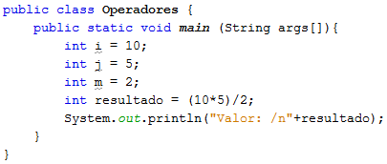
Teoria para Jogos.
Java possui cinco operadores aritméticos e existe uma ordem de precedência para execução.
Operadores: +, -, *, /, %.
Precedência: *, /, %, +, -.

Slide 23
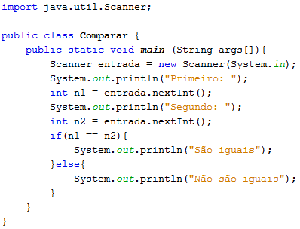
Teoria para Jogos.
Java possui dois operadores de igualdade e quatro operadores relacionais.
Operadores de igualdade: == e !=
Operadores relacionais: >, <, >= e <=

Slide 24
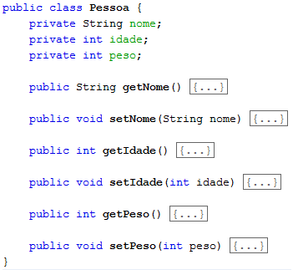
Teoria para Jogos.
Entende-se por classe a abstração de algum elemento real na forma de software. A classe é um modelo usado para se criar objetos.
Variáveis de instância.
Métodos get e set.

Slide 25
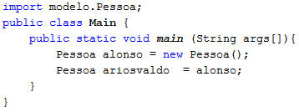
Teoria para Jogos.
Objetos são sempre tipos por referência.
Em Java ponteiros não são declarados de forma explícita, mas toda variável que recebe um objeto é um ponteiro, pois ela guarda a referência a esse objeto.
As variáveis alonso e ariosvaldo contém a referência do mesmo objeto.

Slide 26
Teoria para Jogos.
Java possui 8 tipos primitivos.
Tipo primitivo | Tamanhho em Bytes
boolean | 1bit
short | 2
int | 4
long | 8
float | 4
double | 8
char | 2
byte | 1
Em Java, tipos primitivos possuem classes associadas. Desse forma é possível converter um tipo primitivo para um objeto, isso é conhecido como empacotamento.

Slide 27

Teoria para Jogos.
Empacotamento(wrapping) é utizado quando se deseja manipular um tipo primitivo como um objeto.
Tipo primitivo, inteiro.
Tipo por referência, inteiro.
A principal diferença em se usar um tipo por referência no lugar de um tipo primitivo é a capacidade de se ter métodos.
Até antes da versão java 5.

Slide 28

Teoria para Jogos.
A partir da versão Java 5, foi atribuida uma nova funcionalidade na linguagem Java para se trabalhar com empacotamento. Ela é chamada de autoboxing.
Tipo por referência sendo colocado em um tipo por valor diretamente.
Tipo por valor sendo colocado em um tipo por referência diretamente, sem o uso de métodos construtores.

Slide 29

Perguntas?
vidadeprogramador.com.br

Slide 30


Teoria para Jogos.
Declaração de matrizes em Java:
Em Java é possível se ter matrizes de tipos por referência e tipos primitivos.
Uma matriz em Java pode guardar referências a vários objetos do mesmo tipo. Por esse motivo uma matriz também é um objeto.
É possível preencher a matriz com seus objetos ou valores primitivos no momento da declaração.

Slide 31
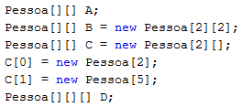
Teoria para Jogos.
Declaração de matrizes multidimensionais em Java:
Uma matriz em Java pode ter quantas dimensões forem necessárias, a quantidade de dimensões é definida pela quantidade de [ ].
Quantidade de dimensões.
Não existe declaração de ponteiros em Java, como na linguagem C. Mas matrizes em Java também são ponteiros, portanto uma matriz multidimensional é do tipo ponteiro para ponteiro.

Slide 32


Teoria para Jogos.
Iterando sobre uma matriz utilizando a estrutura de repetição for:
Método getNome() utilizado para se recuperar o valor da variável de instância nome.
Iteração utilizando a estrutura for aprimorada, também conhecida como for-Each Loop.

Slide 33

Teoria para Jogos.
Java possui quatro modificadores de acesso: public, private, protected e default.
Modificadores de acesso servem para definir de que modo deve-se acessar um atributo(variáveis de instância) de um objetos.
Por padrão todos os atributos de um objeto são do tipo default. O modificador de acesso default acontece quando não se usa nenhuma declaração de modificador antes da variável de instância.
A visibilidade provocada pelo modificador default é conhecida como packet-private (privado ao pacote).

Slide 34

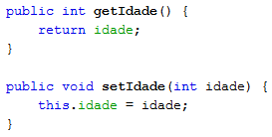
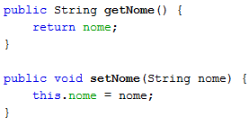

Teoria para Jogos.
O modificador public permite que uma variável de instância seja acessada por qualquer outra classe de qualquer outro lugar.
O modificador private permite que uma variável de instância seja acessada somente pela própria classe a qual pertence. Dessa forma, se for necessário ter acesso a uma variável private, um método deve ser disponibilizado.

Slide 35



Teoria para Jogos.
O modificador protected permite que uma variável de instância seja acessada somente por classes que estejam no mesmo pacote da classe a qual pertence, semelhante ao modificador default, e também a subclasses, mesmo que estejam em pacotes diferentes.
A classe Pessoa e a classe Aluno estão em pacotes diferentes.
O atributo nome fica visível a partir de um objeto aluno, para classes no mesmo pacote que pessoa.

Slide 36
Teoria para Jogos.
Controlar a forma de acesso a uma variável de instância define o conceito de encapsulamento.
Variáveis de instância podem ser do tipo primitivo ou por referência. Em geral os métodos que permitem o acesso a essas variáveis são conhecidos por sets e gets.
Métodos sets e gets são uma convensão entre os desenvolvedores Java, que mais tarde passarem a ser obrigatórios em alguns framworks, como o hibernate e JSF.

Slide 37
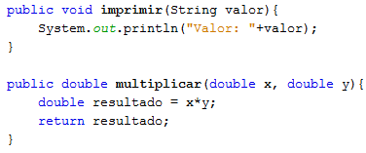
Teoria para Jogos.
Todo método possui uma assinatura. A assinatura define o nome do método, tipo de retorno, se necessário, e ainda os argumentos usados no método.
Não retorna valor.
Assinatura.
Argumentos.

Slide 38
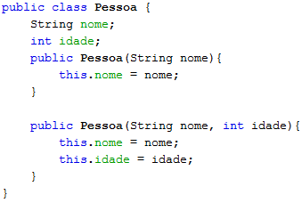
Teoria para Jogos.
Existe um tipo de método utilizado quando se cria um objeto. Este método é chamado de método construtor.
O método construtor tem, em sua assinatura, o mesmo nome da classe e também pode ter argumentos, mas não retorna valor.
É possível sobrecarregar métodos.
Várias implementações.
Argumentos diferentes.

Slide 39
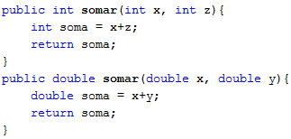
Teoria para Jogos.
Sobrecarregar métodos, significa declarar mais de um método com o mesmo nome, porém com a quantidade ou tipo de argumentos diferentes.
A máquina virtual Java define qual método será usado de acordo com a quantidade e/ou tipo de argumentos usados na assinatura do método. O tipo de retorno deve ser o mesmo para todos os métodos sobrecarregados.

Slide 40
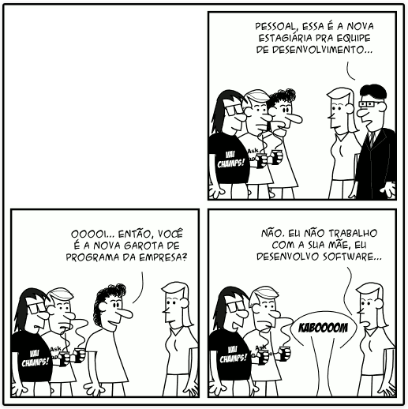
Perguntas?
vidadeprogramador.com.br

Slide 41
Teoria para Jogos.
O acesso a um método também pode ser definido por um modificador de acesso.
As mesmas regras usadas para variáveis de instância também se aplicam aos métodos assim como os mesmos modificadores.
Contudo public, private, protected e default não são os únicos modificadores que existem. É possível definir outras formas de acesso a métodos e variáveis de instância utilizando os modificadores static e final.
Para o caso de métodos o modificaro final impede que o método seja sobreescrito por subclasses. E para o caso de uso em variáveis de instância ele é usado para definir constantes.

Slide 42
Teoria para Jogos.
Constante em Java são definidas através do modificador final. Em uma constante só se pode atribuir valor uma única vez.
O modificador static mantém o valor de uma variável de instância igual para todos os objetos da classe.

Slide 43

Teoria para Jogos.
O modificador static também pode ser usados em métodos. Neste caso ele provoca um comportamento diferenciado onde o método em questão pode ser usado sem a necessidade de se criar um objeto da classe.
O acesso a métodos estáticos acontece a partir do nome da classe. Por isso os métodos da classe Math são usados sem se criar objetos do tipo Math. Também é por esse motivo que o método main tem que ser estático.

Slide 44

Teoria para Jogos.
Uma classe é uma abstração de algum objeto, é um modelo que deve ser seguido para criar objetos. Porém existem situações em que se deseja criar modelos para classes. Isso é possível através do conceito de classe abstrata.
Para se definir uma classe como sendo abstrata, na linguagem Java, deve-se na declaração da classe colocar a palavra reservada abstract.
Classes abstratas são modelos, para outras classes, portanto não podem ser instânciadas, ou seja, não se pode criar um objeto de uma classe abstrata.

Slide 45

Teoria para Jogos.
A aplicação de uma classe abstrata acontece quando alguma outra classe, herda da classe abstrada.
Entende-se por herança, em orientação a objeto, quando uma classe herda, as funcionalidades de outra classe. A classe usada como modelo é denominada de super classe, e a classe que herda as funcionalidades é denominada de subclasse.
Em java, usa-se a palavra reservada extends, para definir uma herança.

Slide 46

Teoria para Jogos.
Uma super classe, pode usar usadas por mais de uma subclasse.
Também é possível se fazer heranças múltiplas, ou seja, uma classe pode herdar de uma classe que também herdou de uma outra classe.
Herança é importante não somente pela abstração semelhante ao mundo real, mas também sobre a questão de reaproveitamento de código.

Slide 47
Teoria para Jogos.
Através da herança também se chega ao conceito de polimorfismo. Polimorfismo significa várias formas, ou no caso da programação orientada a objetos, significa que você pode usar o comportamento de uma classe em várias formas
Fazendo uma análogia com o mundo real, pode-se exemplificar o conceito de polimorfismo, comparando o funcionamento de carros. Todo carro pode ser dirigido, guiado, mas seu funcionamento interno, ou seja, como o motor ou peças fucionam, não é igual para todos os tipos de carro.

Slide 48

Teoria para Jogos.
Uma das formas de se implementar o polimorfismo em Java é através do conceito de interfaces. Interfaces não são classes, interfaces são contratos ou ainda especificações que uma determinada classe precisa ter.
Usa-se interface quando é necessário definir um tipo de comportamento ou especificação para uma classe.
Uma interface é declarada de maneira semelhante a uma classe, mas com a palavra reservada interface.

Slide 49
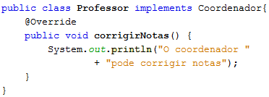
Teoria para Jogos.
Em herança, diz-se que uma classe herda de outra classe, no polimorfismo realizado através de interface, diz-se que uma classe implementa uma interface, ou seja, a classe implementa o comportamento da interface.
Usa-se interface quando é necessário definir um tipo de comportamento ou especificação para uma classe.
A classe professor, teve que implementar o comportamento da interface coordenador.

Slide 50
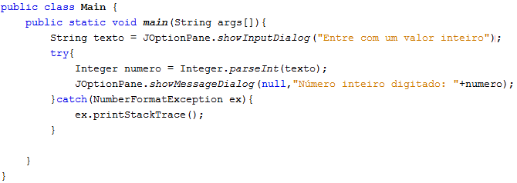
Teoria para Jogos.
Uso de interfaces gráficas para receber informações da entrada padrão.
Ferramenta JOptionPane é utilizada para criar pequenas interfaces gráficas.

Slide 51
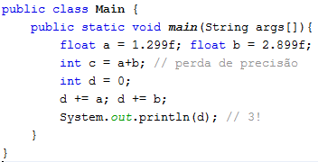
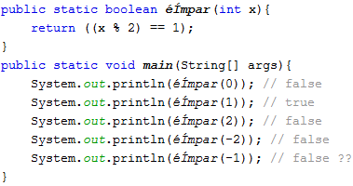
Teoria para Jogos.
Casos estranhos:

Slide 52
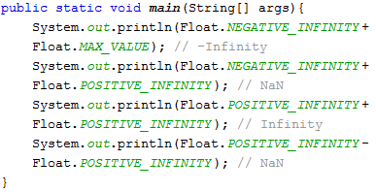
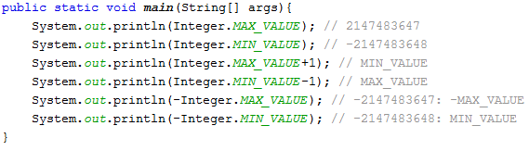
Teoria para Jogos.
Casos estranhos:

Slide 53

Perguntas?
vidadeprogramador.com.br

Slide 54
Teoria para Jogos.
Um dos recursos mais interessantes em Java é seu suporte gráfico, que permite aos programadores aprimorar visualmente seus aplicativos.
Em Java todo desenho feito na tela, segue um sistema de coordenadas, que começa no canto superior esquerdo.
(0,0)
x
(0,0)
x
(x,y)
y
y

Slide 55
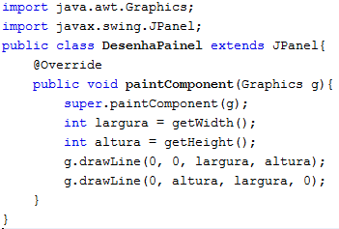
Teoria para Jogos.
Desenhando Linhas:
As bibliotecas da linguagem Java utilizadas para se fazer desenhos são robustas e extremamente coerentes com no processo de desenho.
Em Java, a classe JPanel. Serve para armazenar o desenho.
A classe Graphics, possui métodos para desenhar formas como linhas e circulos.

Slide 56
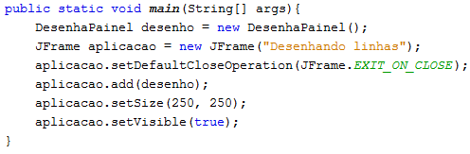
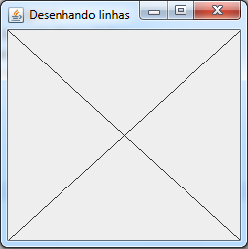
Teoria para Jogos.
Desenhando Linhas:
Além das classes JPanel e Graphics, é necessário o uso da classe JFrame, para se criar uma janela gráfica.

Slide 57
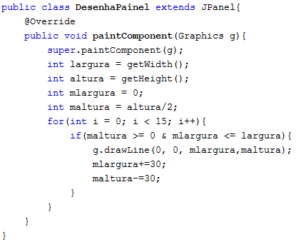
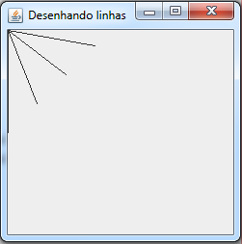
Teoria para Jogos.
Desenhando Linhas:
É possível diferenciar o desenho com linhas através de estruturas de repetição e seleção.

Slide 58
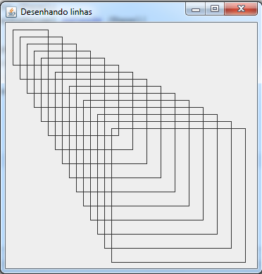
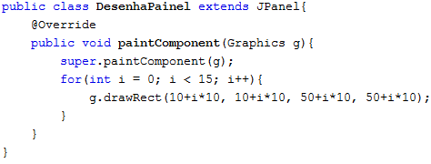
Teoria para Jogos.
Desenhando retângulos:
A classe Graphics possui métodos para desenhar várias formas geométricas.

Slide 59
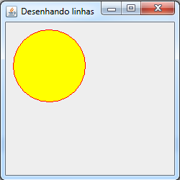
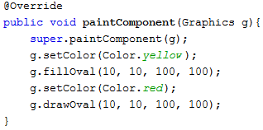
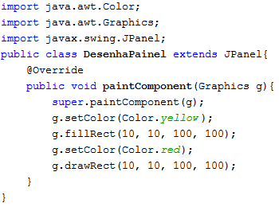
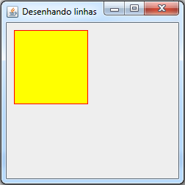
Teoria para Jogos.
Colorindo formas:

Slide 60
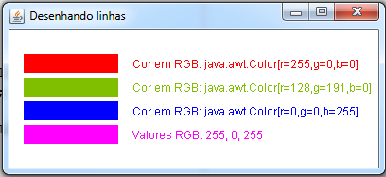
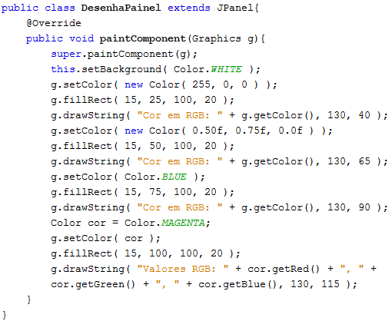
Teoria para Jogos.
Colorindo formas:

Slide 61
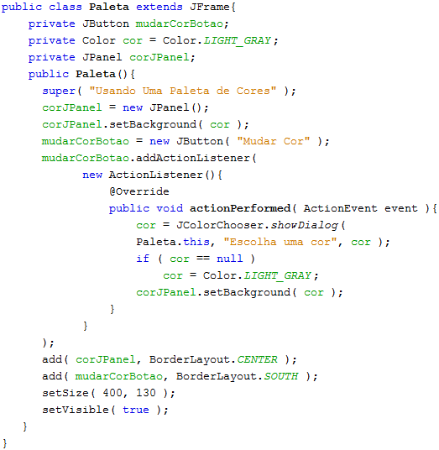
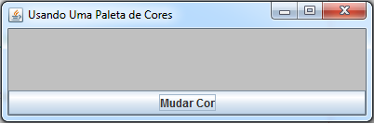
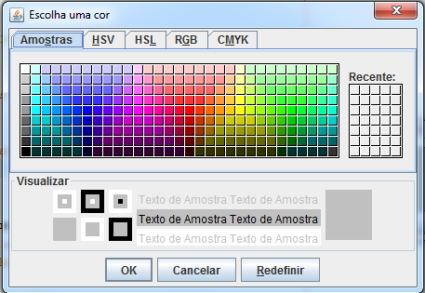
Teoria para Jogos.

Slide 62
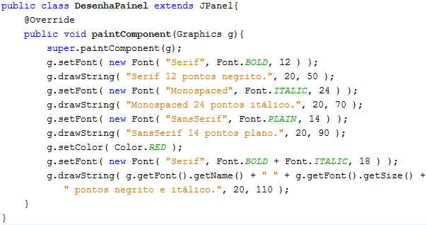
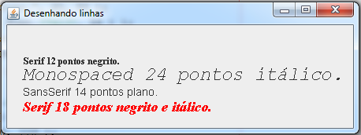
Teoria para Jogos.
Atribuindo tipos e cores a textos:

Slide 63
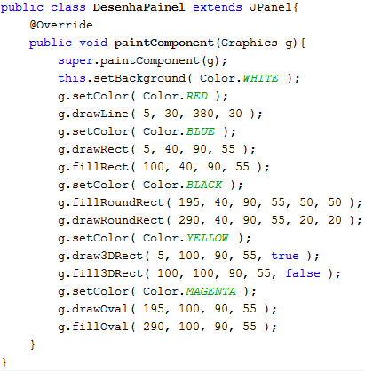
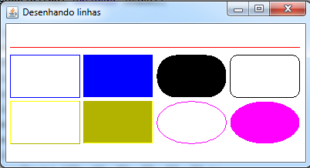
Teoria para Jogos.
Desenhando formas com bordas redondas:

Slide 64

Perguntas?
vidadeprogramador.com.br

Slide 65
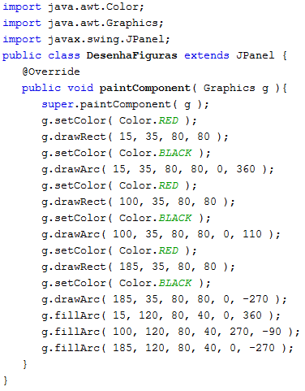
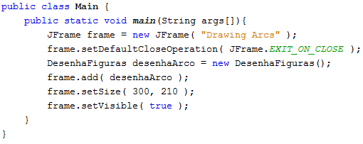
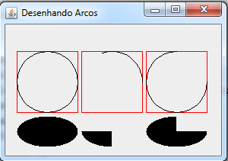
Teoria para Jogos.
Desenhando arcos:

Slide 66
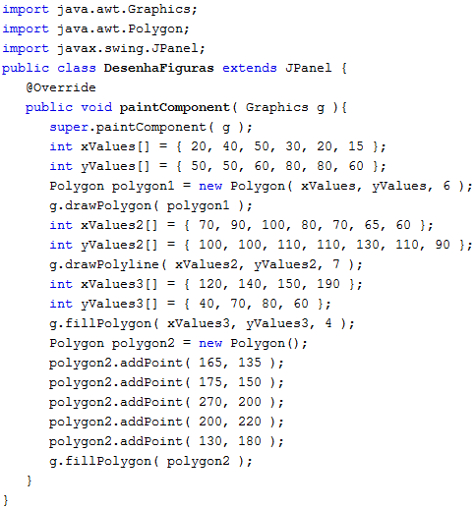
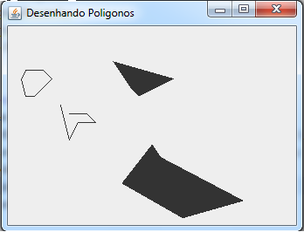
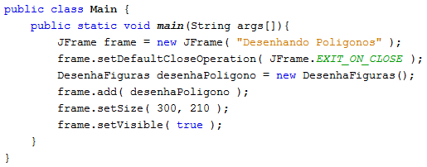
Teoria para Jogos.
Desenhando Polígonos:

Slide 67
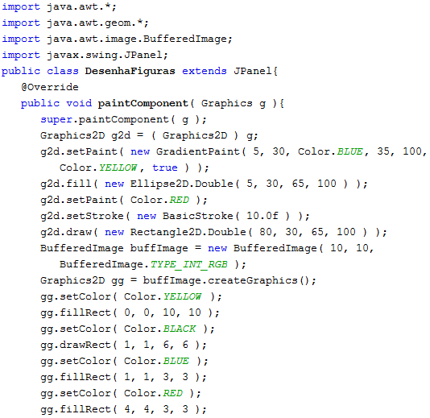
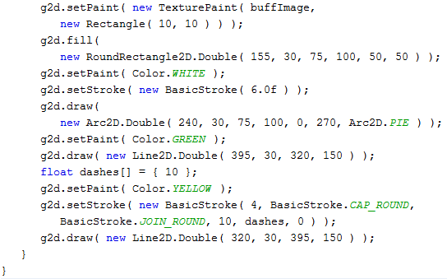
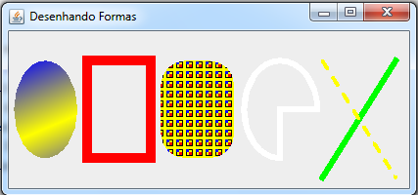
Teoria para Jogos.
Continuação de código

Slide 68
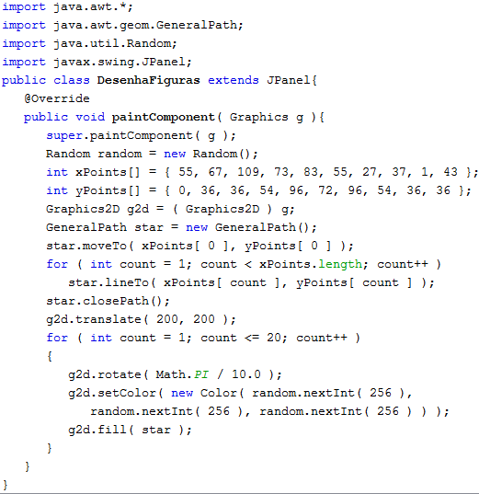
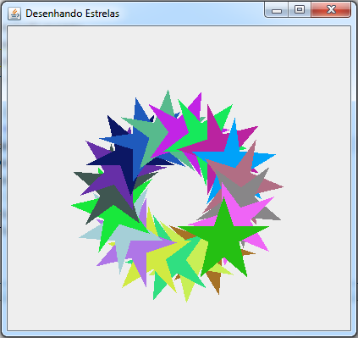
Teoria para Jogos.

Slide 69

Perguntas?
vidadeprogramador.com.br

Slide 70
Teoria para Jogos.
Janelas Gráficas: Nos exemplos anteriores utilizamos e muito janelas gráficas.
Para se criar uma janela gráfica em Java é simples. Criamos uma classe que herda de JFrame.
Devido a herança, o método construtor pode ser usado para montar a interface gráfica. A própria classe pode ter um método main que simplesmente cria uma instância dela mesma.
Outra vantagem: poder usar os métodos do JFrame de forma personalizada, ou seja, podemos sobrescrever os métodos.

Slide 71
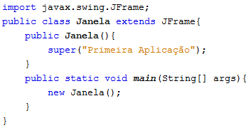
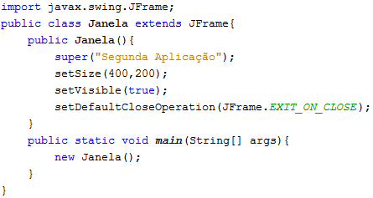
Teoria para Jogos.
Exemplo:
Ao executar o código, nada aparece.
Métodos de aparência.

Slide 72




Teoria para Jogos.
Exemplo:

Slide 73


Teoria para Jogos.
Exemplo, incluindo um componente:

Slide 74
Teoria para Jogos.
Existem vários tipos de componentes de interfaces com usuários. Todos são podem ser personalizados por métodos ou por herança.
Ordem no procedimento para criar uma aplicação com interface gráfica:
Primeiro criamos instâncias das classes dos componentes e as adicionamos ao JFrame. Podemos modificar atributos destas instâncias.
Registramos eventos que indicam o que fazer se houver interação com o componente.

Slide 75
Teoria para Jogos.
Os componentes são agrupados, através de layouts pré-estabelecidos.
Os layouts são estabelecidos através de classes, portanto é possível personalizar um layout através de herança. Também é possível construir uma aplicação sem nenhum layout.
Para usar um layout, executamos um método para indicar o layout do painel de conteúdo da aplicação.
O layout também indica como os componentes serão rearranjados se o tamanho da janela mudar.

Slide 76



Teoria para Jogos.

Slide 77



Teoria para Jogos.

Slide 78


Teoria para Jogos.

Slide 79
Teoria para Jogos.
BoxLayout: permite arranjar componentes em uma única linha ou coluna.
CardLayout: permite empilhar conjuntos de componentes na direção z.
GridBagLayout: permite arranjo de componentes com proporções diferentes.
SpringLayout: permite arranjar componentes relativamente uns aos outros.
Layouts podem ser combinados. Uma forma de se fazer isso é adicionando um objeto do tipo JPanel como componente, esse JPanel poderá ser personalizado com um layout próprio.

Slide 80


Teoria para Jogos.
Combinando layouts.

Slide 81


Teoria para Jogos.
Adicionando um botão a aplicação.
Neste caso ao se clicar nos botões nada acontece.

Slide 82



Teoria para Jogos.
Adicionando evento ao o botão.

Slide 83




Teoria para Jogos.
Adicionando evento ao o botão. Utilizando um JTextField.

Slide 84



Teoria para Jogos.

Slide 85

Perguntas?
vidadeprogramador.com.br

Slide 86


Teoria para Jogos.

Slide 87


Teoria para Jogos.

Slide 88


Teoria para Jogos.
Criando janelas para desenhar.

Slide 89


Teoria para Jogos.

Slide 90

Teoria para Jogos.
Protótipo de tabuleiro para o jogo Reversi.
O jogo inicia na posição mostrada na figura, em um tabuleiro consistindo em 64 quadrados em uma disposição 8x8.
Cada peça do reversi tem um lado negro e um lado branco. Na sua vez, você coloca uma peça no tabuleiro com sua cor virada para cima. Você deve colocar a peça de forma que uma peça do oponente, ou uma sequência de peças do oponente, fique flanqueada por suas peças. Todas as peças adversárias que estiverem entre as suas peças mudam de cor, tornando-se suas.

Slide 91


Teoria para Jogos.
Classe peça, como herança a partir da classe JButton.
Alguns métodos na classe peça serão modificados para se adequar ao contexto da aplicação.

Slide 92


Teoria para Jogos.
As peças são brancas, pretas ou estão em vazio.
O método paintComponente também será modificado para desenhar a peça de forma adequada.

Slide 93

Teoria para Jogos.
Uma vez criada a classe que representa a peça no jogo resta agora criar o tabuleiro.
64 casas.
As 4 casas no meio do tabuleiro começam cheias.

Slide 94


Teoria para Jogos.
Criando a janela gráfica para o tabuleiro do jogo.
É possível melhorar a aparência da janela gráfica.

Slide 95

Perguntas?
vidadeprogramador.com.br

Slide 96

Teoria para Jogos.
Criando a janela gráfica para um jogo interativo.

Slide 97

Declaração da classe tanque.

Slide 98

Declaração da classe tanque.

Slide 99


Declaração da classe tanque.

Slide 100


Declaração da classe Arena.

Slide 101


Declaração da classe Arena.

Slide 102

Sistema funcionando.

Slide 103

Perguntas?
vidadeprogramador.com.br

Slide 104

Teoria para Jogos.
Frame interno - JInternalFrame.

Slide 105


Teoria para Jogos.

Slide 106

Teoria para Jogos.

Slide 107

Teoria para Jogos.

Slide 108


Teoria para Jogos.
Introdução a threads e processamento paralelo.

Slide 109




Teoria para Jogos.
Introdução a threads e processamento paralelo.

Slide 110
Teoria para Jogos.
Os códigos métodos foram executados na ordem declaração.
Contudo métodos podem ser executados de maneira concorrente, ou seja, de uma forma paralela ou parcialmente paralela, um por vez, dividindo o tempo de uso da CPU.
Em Java a programação concorrente é feita através de uma classe Thread, ou mais especificamente de uma classe que herda da classe Thread.

Slide 111


Teoria para Jogos.
Toda classe que herda da classe Thread deve implementar o método run().

Slide 112


Teoria para Jogos.
O método run() serve para declarar os procedimentos que serão executados em paralelo. Para executar a thread é necessário uma chamada ao método start().

Slide 113

Teoria para Jogos.
Nem sempre é conveniente herdar da classe Thread. Por exemplo, uma subclasse não pode herdar novamente da classe thread. A solução para isso é a implementação da interface Runnable.

Slide 114

Teoria para Jogos.
Nesse caso é necessário usar uma instância da classe Thread para iniciar a execução em paralelo.

Slide 115


Teoria para Jogos.
Agora é feito uma chamada ao método iniciar(), ele cria, se necessário uma instância de Thread e inicia o processamento em paralelo.

Slide 116

Perguntas?
vidadeprogramador.com.br

Slide 117
Teoria para Jogos.
Implementação de um jogo de tiro simples, semelhante ao que se tinha nos antigos consoles.

Slide 118

Teoria para Jogos.
Desenvolvimento da classe Invasor.

Slide 119

Teoria para Jogos.
Desenvolvimento da classe Invasor.

Slide 120

Teoria para Jogos.
Desenvolvimento da classe Invasor.

Slide 121

Teoria para Jogos.
Desenvolvimento da classe Atirador.

Slide 122


Teoria para Jogos.
Desenvolvimento da classe Atirador.

Slide 123

Teoria para Jogos.
Desenvolvimento da arena do jogo.

Slide 124



Slide 125

Teoria para Jogos.
Desenvolvimento da arena do jogo.

Slide 126

Teoria para Jogos.
Desenvolvimento da arena do jogo.

Slide 127

Teoria para Jogos.
Jogo Rodando.

Slide 128

Perguntas?
vidadeprogramador.com.br

Slide 129


Teoria para Jogos.
Modificação das classes para implementar efeitos como tiro, eliminação de naves inimigas e melhorar as imagens!

Slide 130

Teoria para Jogos.
Implementação da bala!

Slide 131

Teoria para Jogos.
Implementação da bala!

Slide 132

Modificação da arena, agora com a inclusão do tiro e do procedimento de acerto em uma nave inimiga.

Slide 133

Teoria para Jogos.
Funcionamento implementado por threads.

Slide 134

Teoria para Jogos.
Métodos sincronizados ou thread safe.

Slide 135

Perguntas?
vidadeprogramador.com.br

Slide 136
Teoria para Jogos.
Serialização de objetos:
Os objetos têm estado e comportamento. O comportamento vive na classe do objeto, definido pelos métodos. O estado vive em cada objeto, ativo na memória.
O objetivo de se usar a serialização é poder guardar informações em disco sobre um objeto, em forma binária, e posteriormente recuperar, copiar e distribuir essas informações.
A escrita e leitura de objetos serializados é dependente de plataforma, ou seja, objetos serializados em Java, somente serão lidos corretamente por aplicações feitas em Java.

Slide 137
Teoria para Jogos.
O que acontece durante a serialização?
Objeto é escrito como uma cadeia de bytes.
Objeto é achatado.
Objeto
0101011001
Todo objeto, no heap de memória pode ser transformado para um cadeia de bytes ou para um código hash. Logo o valor gerado pela serialização representa o estado do objeto na memória.

Slide 138
Teoria para Jogos.
A serialização é adicionada a toda classe que implementa a interface serializable.
A interface serializable é usada como um marcador, uma espécie de tag. Isso porque a interface não possui métodos a serem implementados, ela apenas serve para indicar ao compilador Java que a classe em questão deve permitir a serialização de objetos.
Também pode-se aplicar o conceito de polimorfismo e herança na serialização de objetos. Se uma super classe pode ser serializada, então toda subclasse também poderá ser serializada.

Slide 139

Teoria para Jogos.
A serialização é adicionada a toda classe que implementa a interface serializable.

Slide 140

Teoria para Jogos.
Para serializar um objeto é necessário usar duas classes para escrita em arquivos.
As classes FileOutputStream e ObjectOutputStream são necessárias. Elas contém a lógica de acesso a disco e escrita em arquivos.

Slide 141
Teoria para Jogos.
Considerando objetos em listas ou arrays, é possível serializar toda uma estrutura.
Arena.
Tanques.
Balas.

Slide 142



Teoria para Jogos.
Sabe-se que o conceito de herança é aplicado também na serialização, contudo quando tem-se uma relação de pertinência não é possível a serialização automática.

Slide 143

Teoria para Jogos.
Existem situações em que se deseja serializar apenas algumas variáveis de um objeto. Neste caso deve-se excluir o que não se deseja serializar com o atributo transient.

Slide 144
Teoria para Jogos.
O ponto forte da serialização é poder recuperar um objeto serializado posteriormente e também se desejado entre JVMs diferentes.
O que acontece na recuperação de um objeto serializado?
Objeto é lido como uma cadeia de bytes.
Objeto
Objeto é recriado no heap de memória.
0101011001

Slide 145

Teoria para Jogos.
Quando um objeto é recuperado da forma serializada, a JVM tenta trazer o objeto de volta à vida, fazendo um novo objeto no heap que tem o mesmo estado do objeto serializado anteriormente. Variáveis marcadas como transient recebem o valor nulo ou o valor padrão para o caso de primitivos.

Slide 146

Perguntas?
vidadeprogramador.com.br

